Slide 1
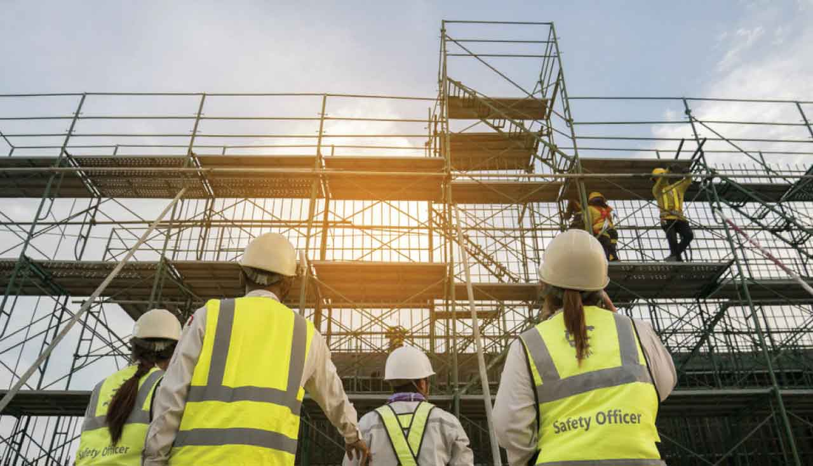

Роботи на висоті
Приклади управління підрядниками

Slide 2
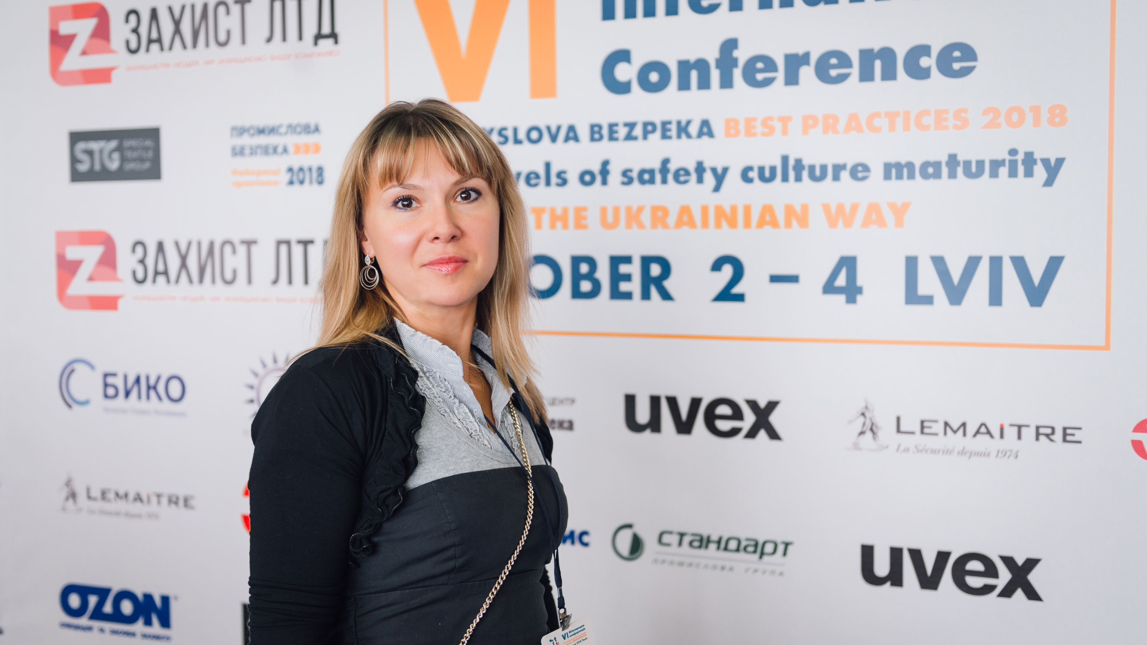
Кращий спосіб почати роботу – перестати говорити і почати роботи
Ірина Петченко
Дипломований фахівець
з досвідом роботи у сфері
охорони праці понад 20 років
Спікер профільних міжнародних
конференцій
Член міжнародної організації
VISION ZERO
Сертифікований спеціаліст
Європейського співтовариства
з охорони праці (ESOSH)
Уолт Дісней

Slide 3
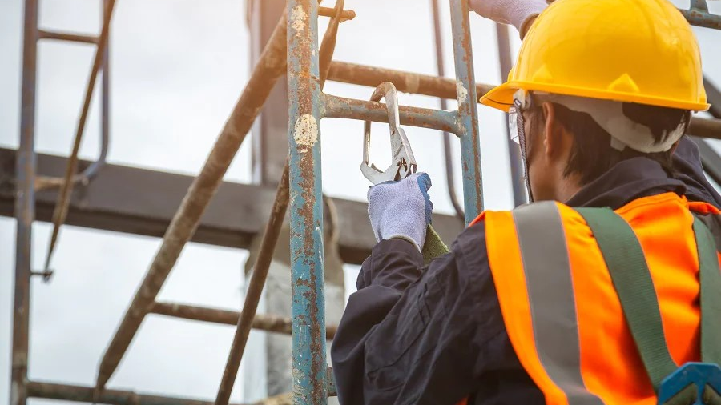
РОБОТИ
НА ВИСОТІ

Slide 4

«Найкращий спосіб почати робити – перестати говорити і почати робити».
Волт Дісней

Slide 5
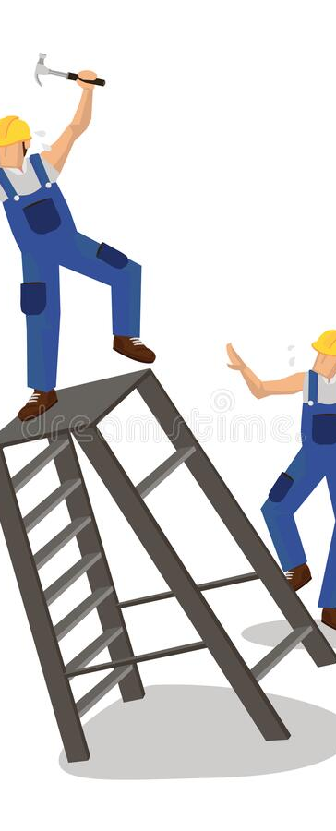






Основні причини падіння з висоти
Пошкоджене обладнання
Використання обладнання,
яке не відповідає техумовам
Робота на висоті без відповідного спорядження
Недотримання правил
та процедур
Неналежне навчання

Slide 6



Робота на висоті
Роботи, що виконуються на висоті 1,3 м
і більше від поверхні ґрунту, перекриття або робочого настилу, у тому числі
з робочих платформ підйомників
і механізмів, а також на відстані
менше 2 м від неогороджених перепадів на висоті 1,3 м і більше.
L ≤ 2 м
H ≥ 1,3 м

Slide 7
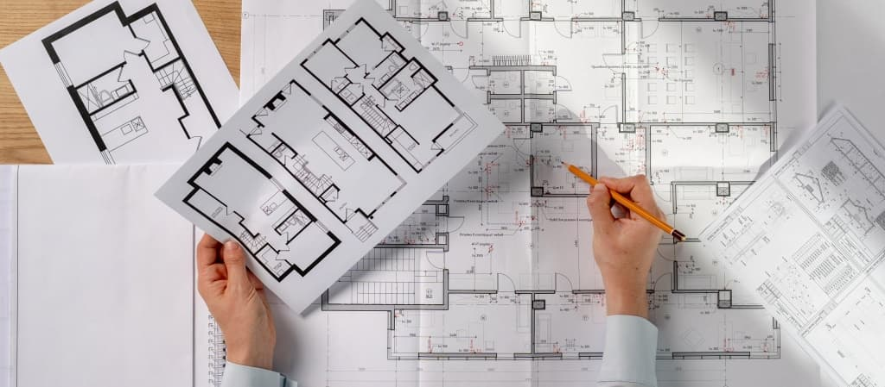
Визначення небезпечних ситуацій на етапі проєктування
Нормативна база:
НПАОП 45.2-7.03-17 «Мінімальні вимоги з охорони праці на тимчасових або мобільних будівельних майданчиках»

Slide 8
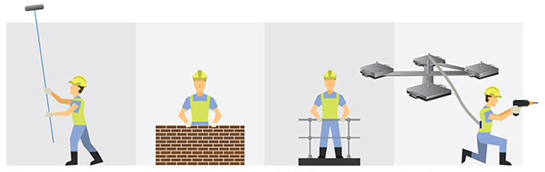
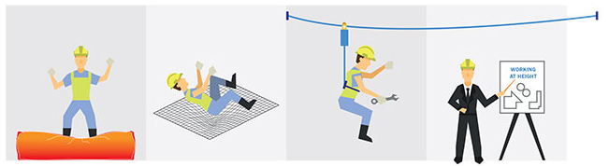
Ієрархія запобіжних заходів
(заходів контролю)
РІВЕНЬ 1
РІВЕНЬ 2
РІВЕНЬ 3
РІВЕНЬ 4
РІВЕНЬ 5
РІВЕНЬ 6
РІВЕНЬ 7
РІВЕНЬ 8

Slide 9
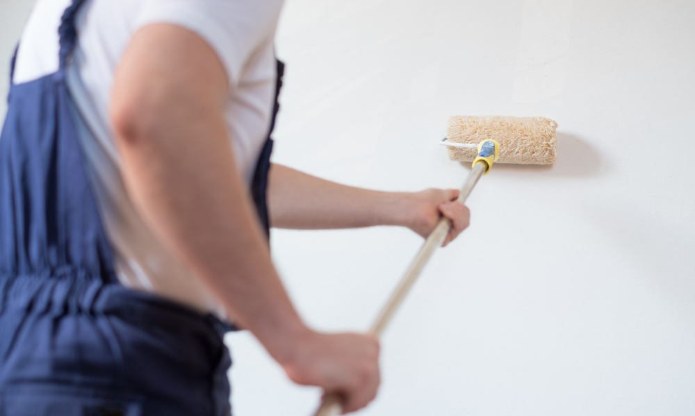
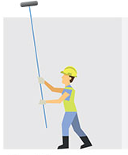
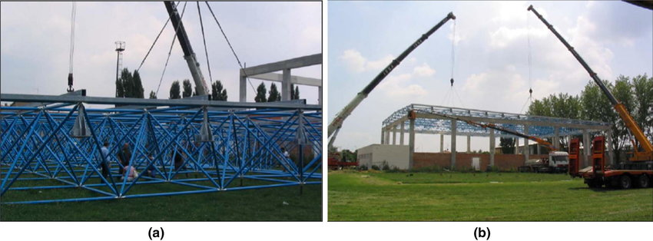
РІВЕНЬ 1
УНИКАТИ РОБОТИ
НА ВИСОТІ
Перенесення роботи
на рівень землі, використовуючи телескопічне обладнання.
Приклади: швабри, валики
для фарбування; виконання укрупненого складання металоконструкцій максимально на рівні землі

Slide 10
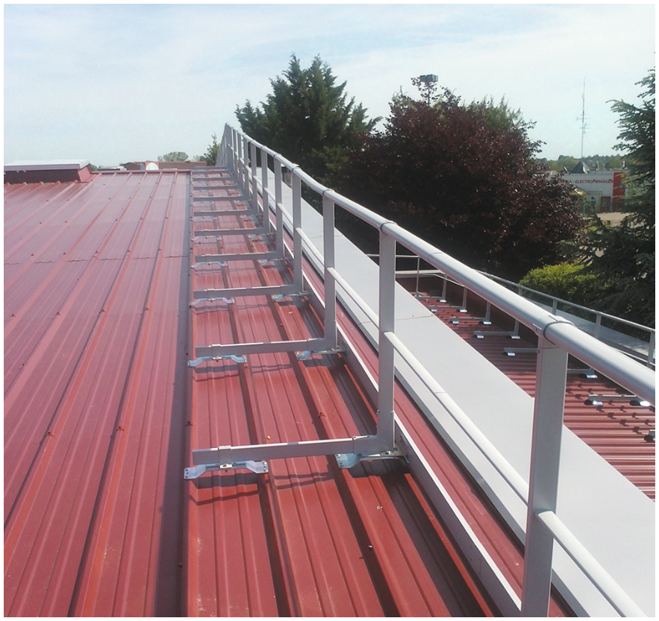

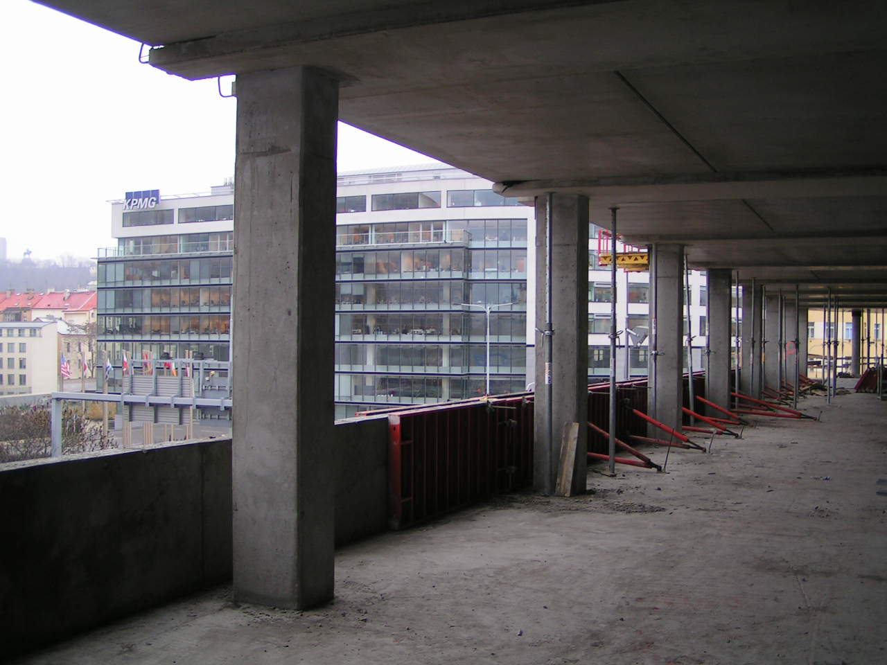
РІВЕНЬ 2
ЗАПОБІГАТИ ПАДІННЮ, ВИКОРИСТОВУЮЧИ НАЯВНЕ РОБОЧЕ МІСЦЕ
Якщо неможливо уникнути роботи на висоті, використовуйте наявне робоче місце. Це має бути місце, де не потрібні додаткові засоби захисту та немає ризику падіння.
Приклад: балкон або парапет. Стаціонарні балюстради для роботи на даху. Віконні парапети разом з конструкцією

Slide 11
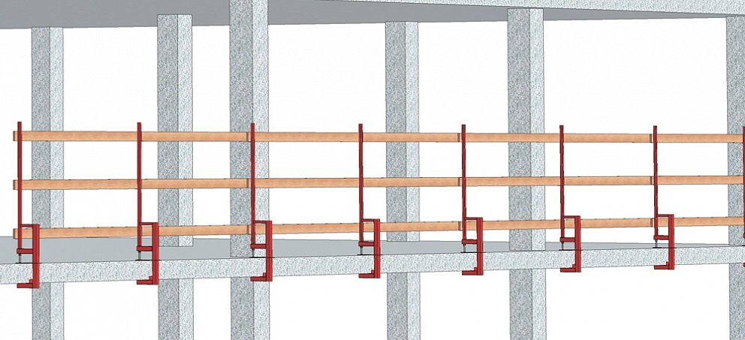

РІВЕНЬ 3
ЗАПОБІГАТИ ПАДІННЮ
ЗА ДОПОМОГОЮ КОЛЕКТИВНИХ ЗАСОБІВ ЗАХИСТУ
Встановлення тимчасової огорожі, що є засобом запобігання падінню одночасно для всіх працівників, які перебувають у цій зоні. Це дає змогу зосередитися на роботі, а не на засобах захисту.
Приклад: інвентарна огорожа

Slide 12
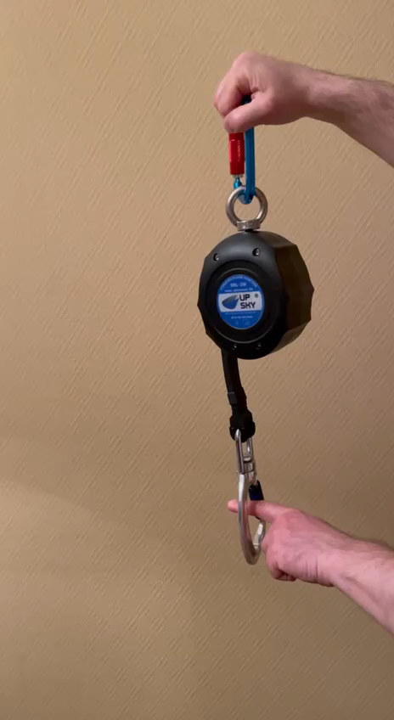
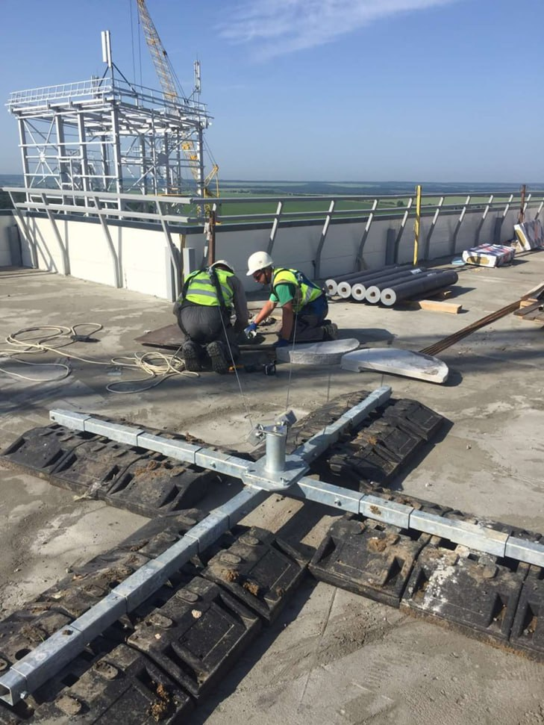
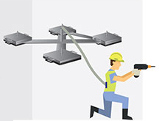
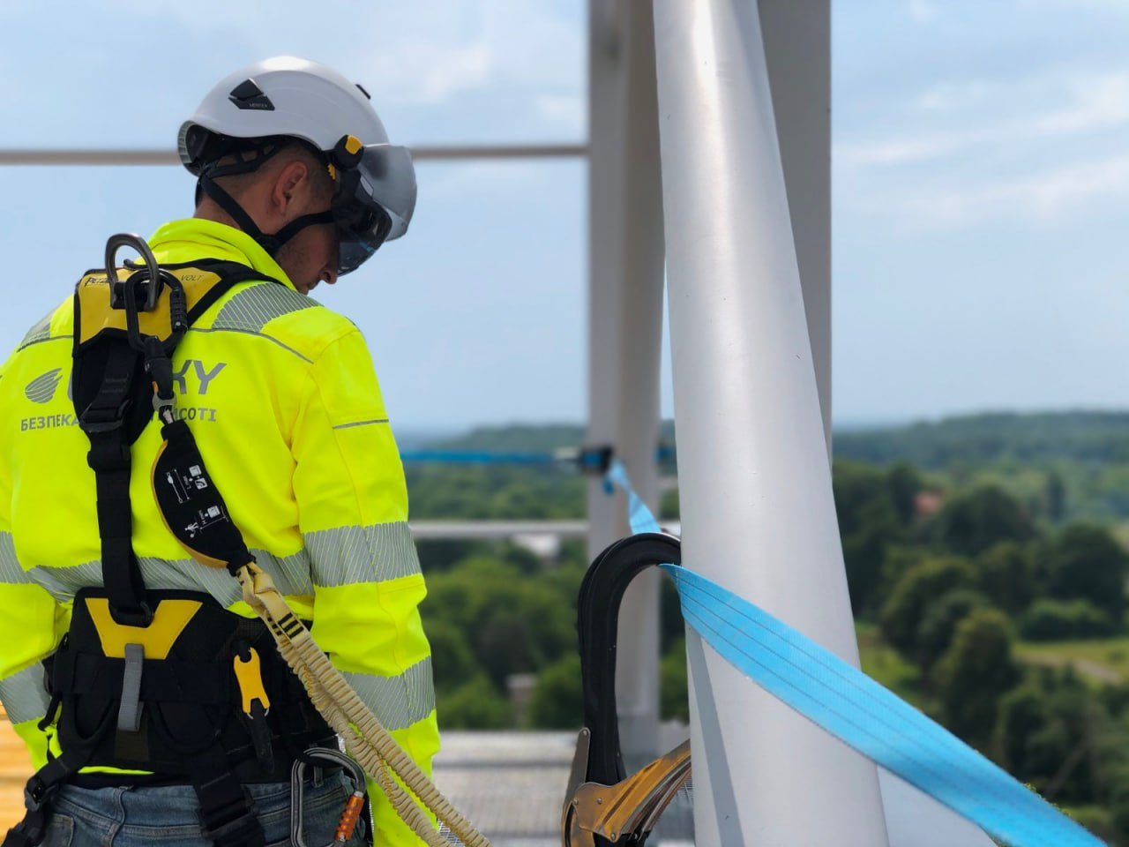
РІВЕНЬ 4
ВИКОРИСТАННЯ ЗАСОБІВ ІНДИВІДУАЛЬНОГО ЗАХИСТУ
Системи, що не дозволяють підійти на небезпечну відстань і запобігають можливому падінню.
Такі системи зазвичай складаються
з точки кріплення та відрегульованого на відповідну довжину троса, який
не дозволяє дістатися до небезпечної зони.
Приклад: анкерна точка,
за яку кріпиться працівник

Slide 13
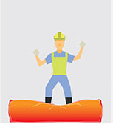
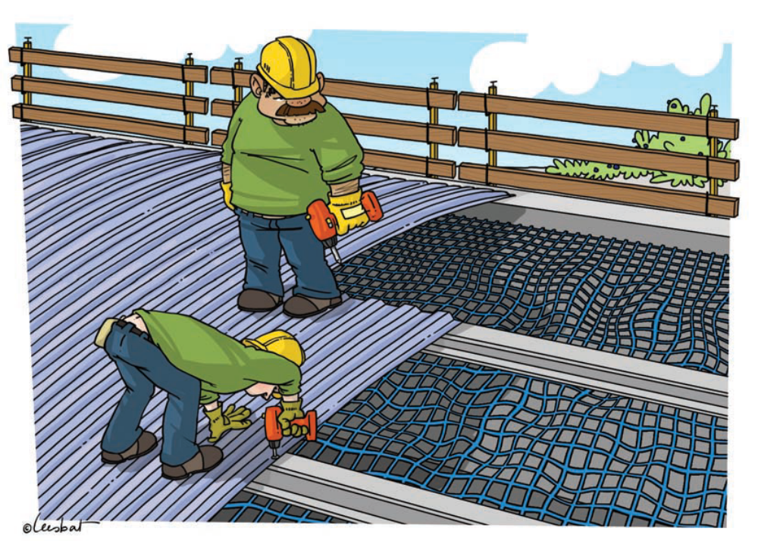
РІВЕНЬ 5
МІНІМІЗУВАТИ НАСЛІДКИ
В РАЗІ ПАДІННЯ З ВИСОТИ
На випадок, якщо не вдасться уникнути падіння, слід передбачити заходи для зменшення його наслідків.
Приклад: колективне спорядження, як-от мішки
або сітки, розміщене
під робочою зоною, зменшує відстань, з якої працівник може впасти

Slide 14
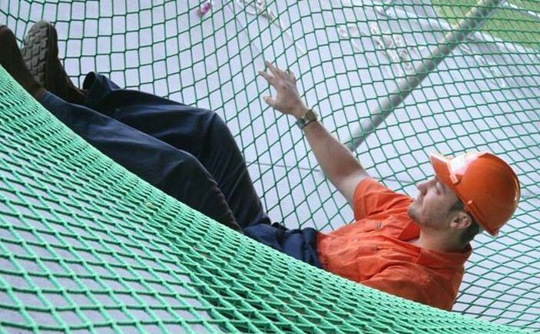
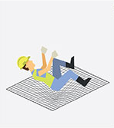
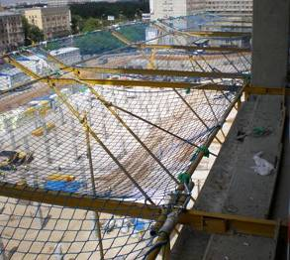
РІВЕНЬ 6
МІНІМІЗУВАТИ НАСЛІДКИ
В РАЗІ ПАДІННЯ З ВИСОТИ
На випадок, якщо не вдасться уникнути падіння, слід змен-
шити його наслідки, вживши заходів для пом’якшення падіння.
Приклад: використання сітки

Slide 15
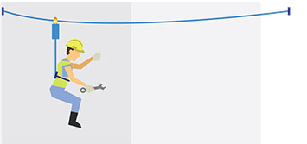
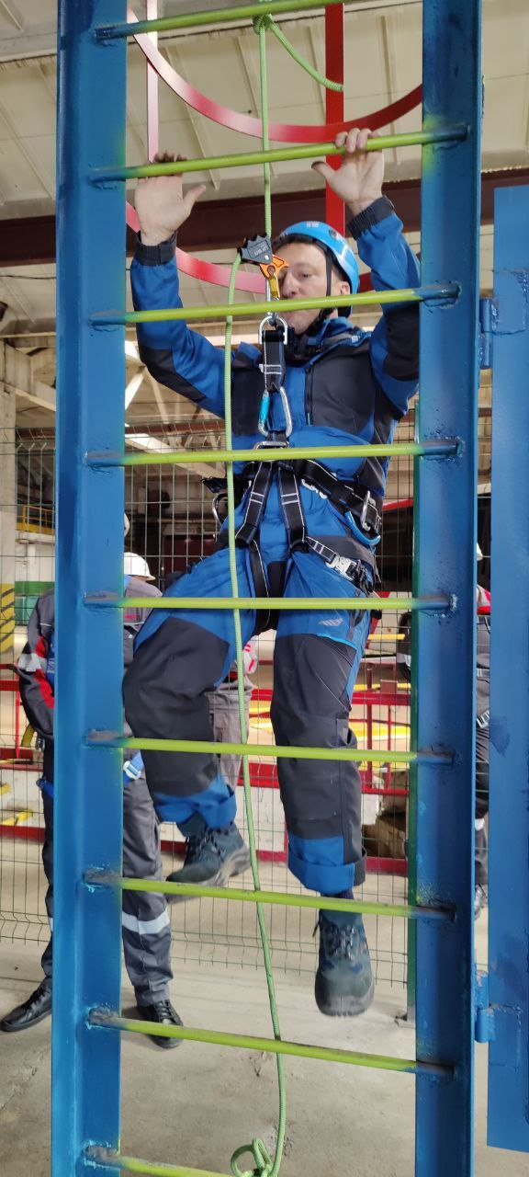
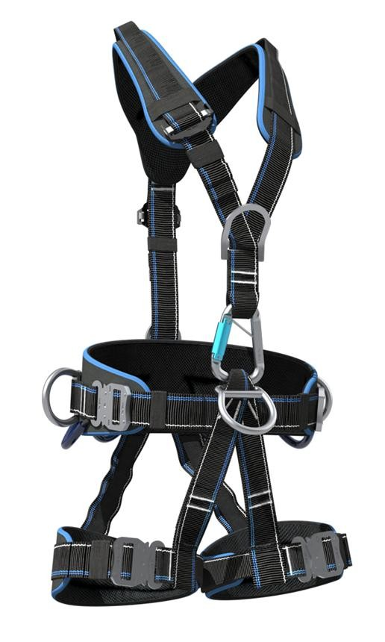
РІВЕНЬ 7
ВИКОРИСТАННЯ ЗАСОБІВ ІНДИВІДУАЛЬНОГО ЗАХИСТУ
Якщо працівник падає, страхувальне обладнання зупиняє падіння до того, як він торкнеться поверхні. Так працює, зокрема, система захисту від падіння з амортизатором.
Приклад: лямкові пояси
з амортизатором

Slide 16
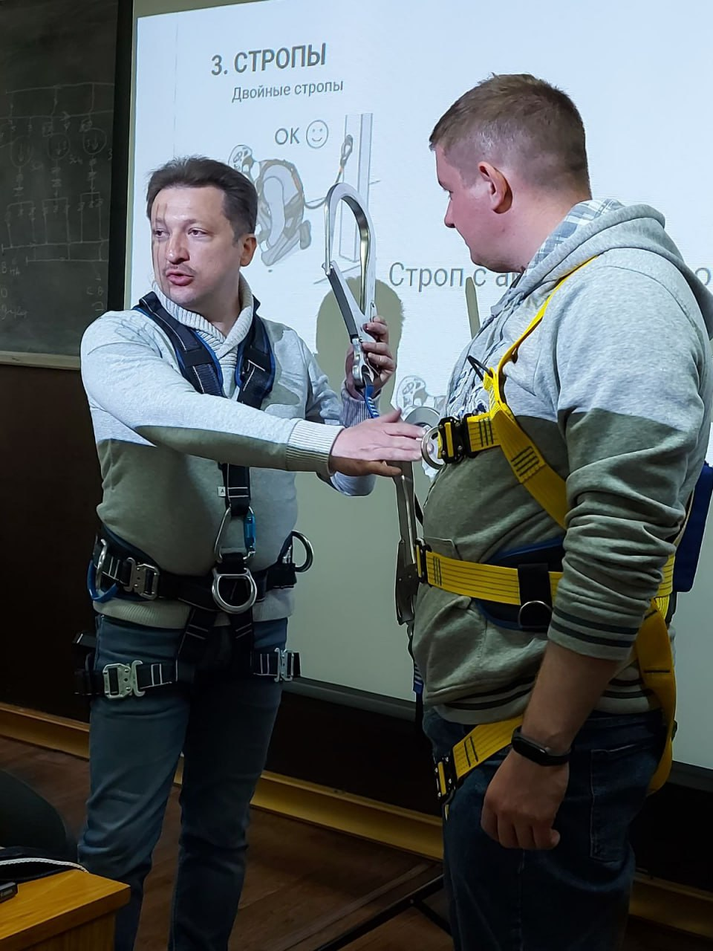
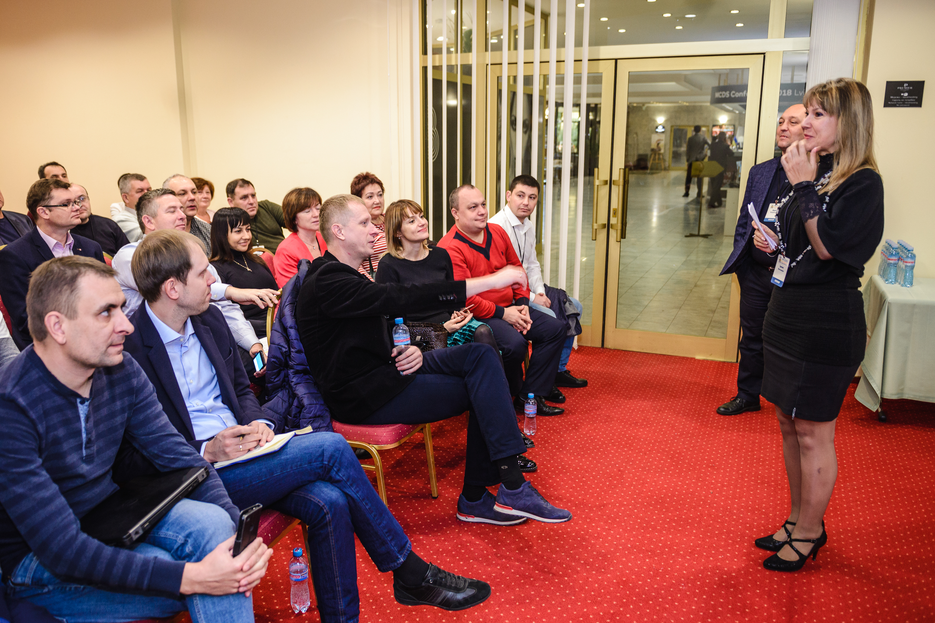

РІВЕНЬ 8
МІНІМІЗУВАТИ НАСЛІДКИ,
ПРОВОДЯЧИ НАВЧАННЯ
ТА ІНСТРУКТАЖІ
Кожен, хто працює на висоті, повинен мати достатню підготовку, належну кваліфікацію та пройти відповідні інструктажі, щоб виконувати завдання. Навчання має передбачати вивчення: безпечних методів роботи, правил використання обладнання, методів евакуації в разі падіння.
Приклади: тренінги, семінари, вебінари, інструктажі

Slide 17
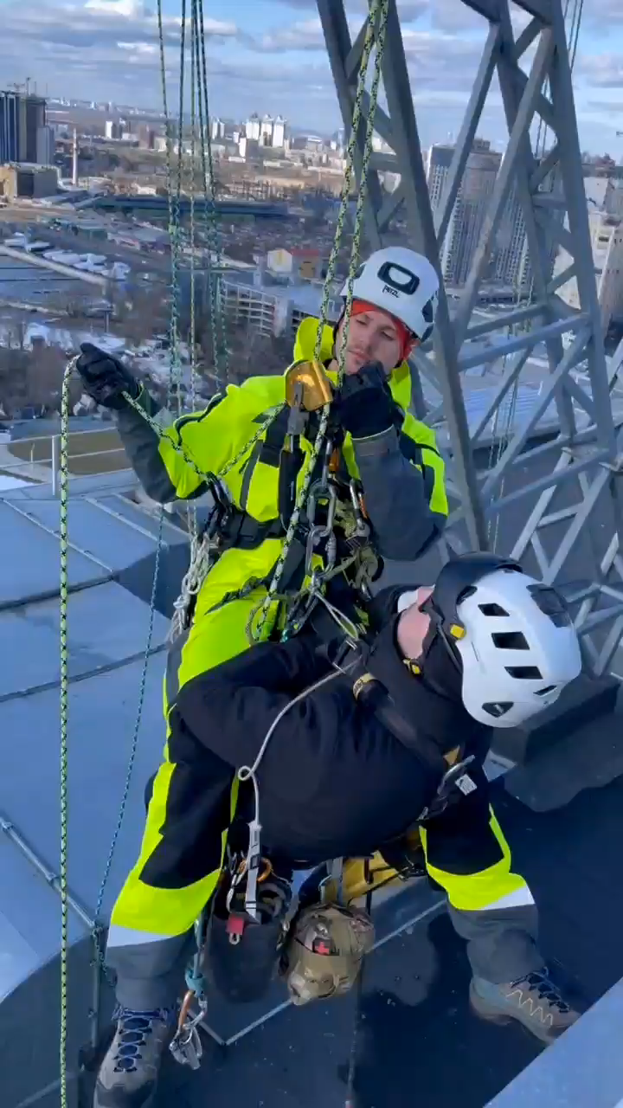
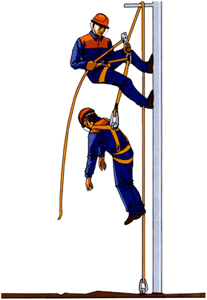
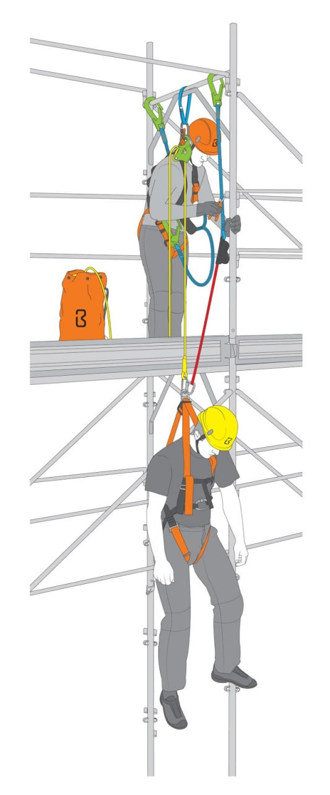
РІВЕНЬ 9
ПЛАН ДІЙ У НАДЗВИЧАЙНИХ СИТУАЦІЯХ
Наявність чіткого Плану дій у надзвичайних ситуаціях має велике значення в разі, якщо раптом щось піде не так. З Планом мають бути ознайомлені всі, хто залучений до виконання роботи.
Приклад: спеціальне обладнання, навчання з евакуації

Slide 18
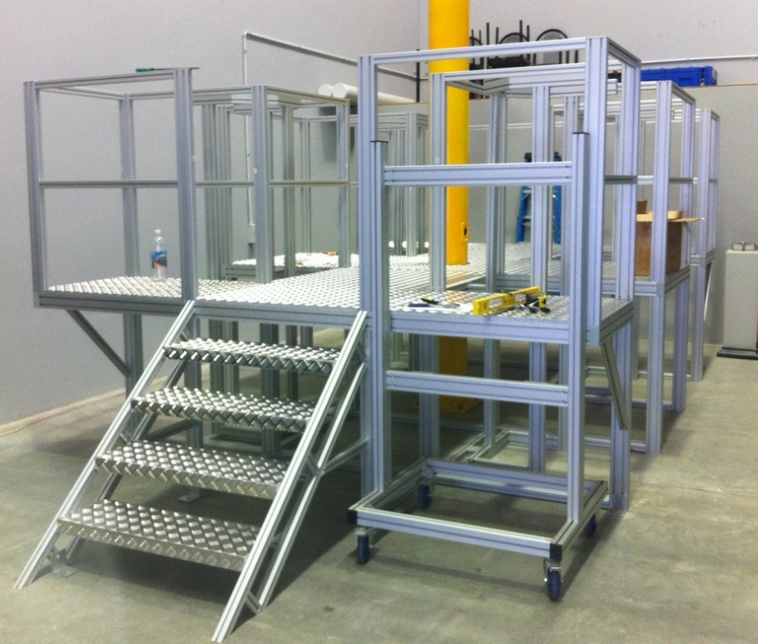
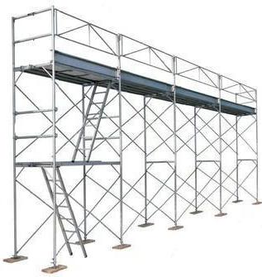
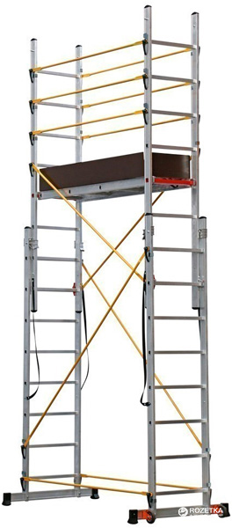
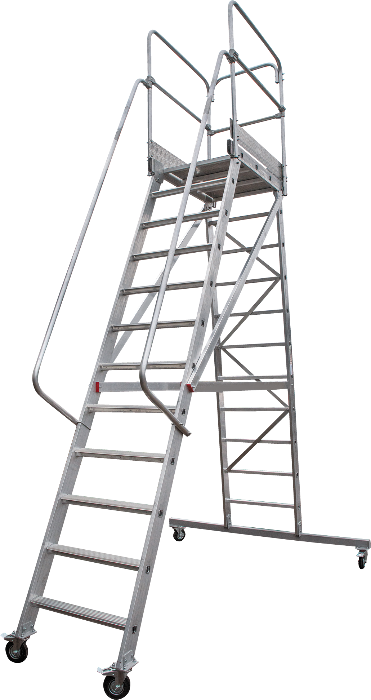
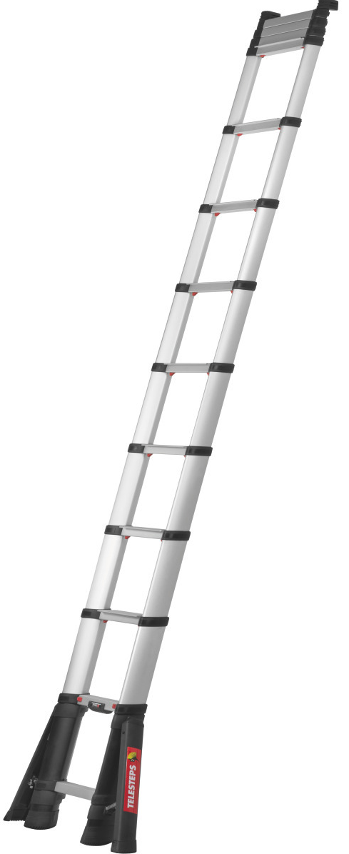
ВИБІР ЗАСОБІВ ДОСТУПУ НА ВИСОТУ
ЗГІДНО З ІЄРАРХІЄЮ
Стаціонарні площадки
Інвентарні засоби підмощування (риштовання)
Переставні засоби підмощування
Драбина з платформою
Драбина

Slide 19
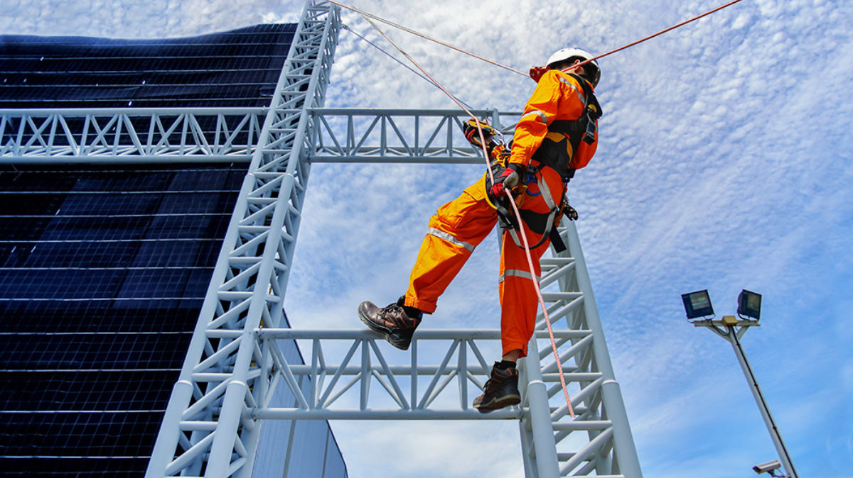
НАЙКРАЩІ ПРАКТИКИ

Slide 20
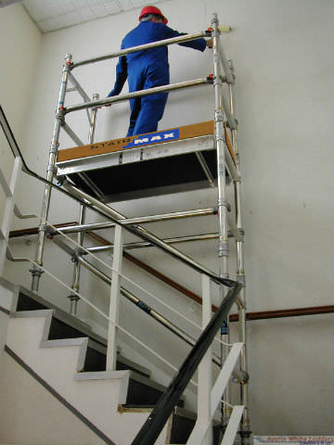
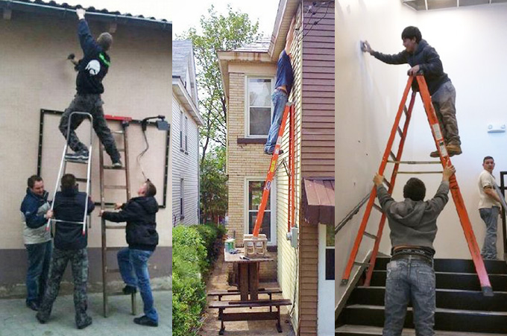
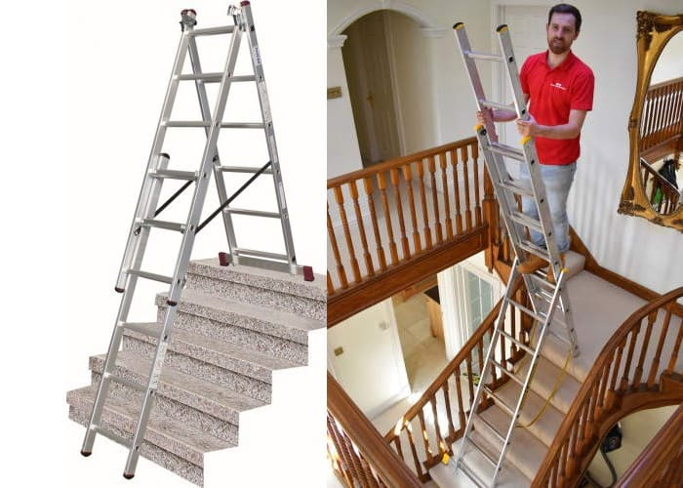
Робота з драбин та засобів підмощування

Slide 21
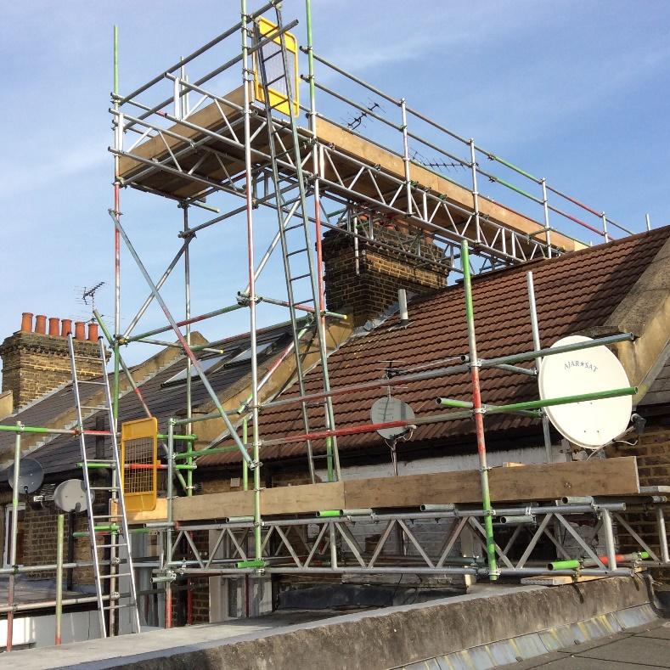
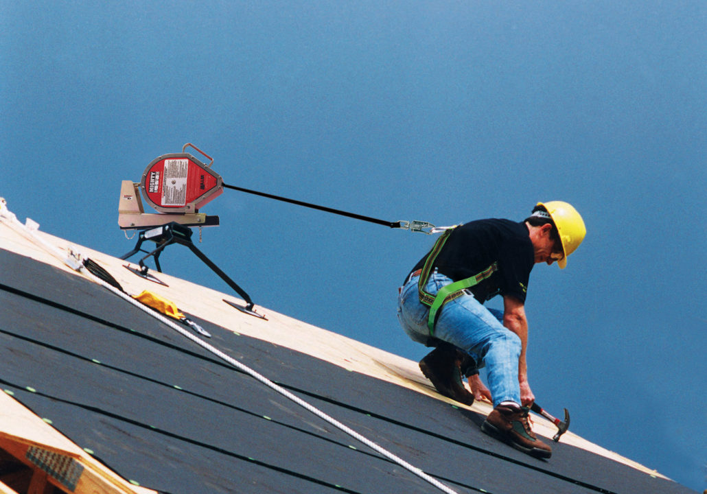
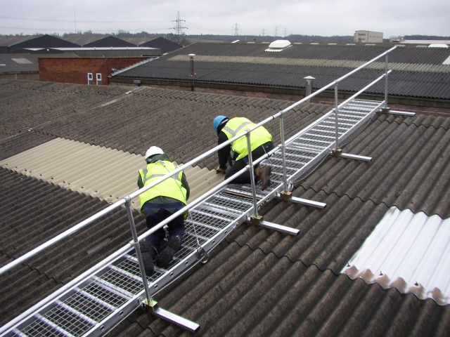
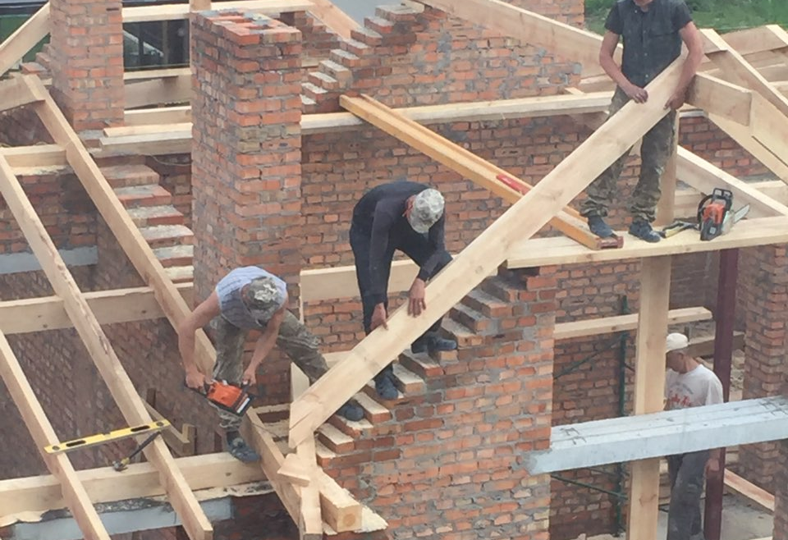
Робота на даху

Slide 22
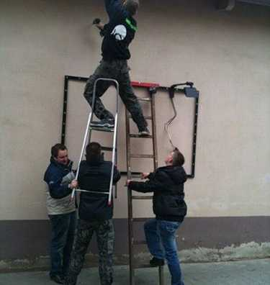
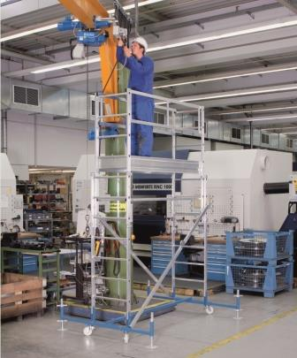
Обслуговування обладнання

Slide 23
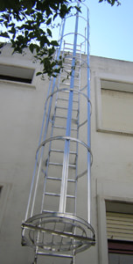
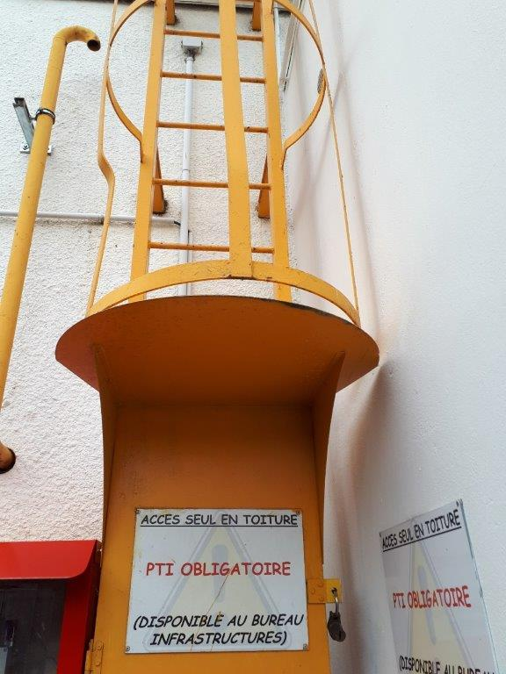
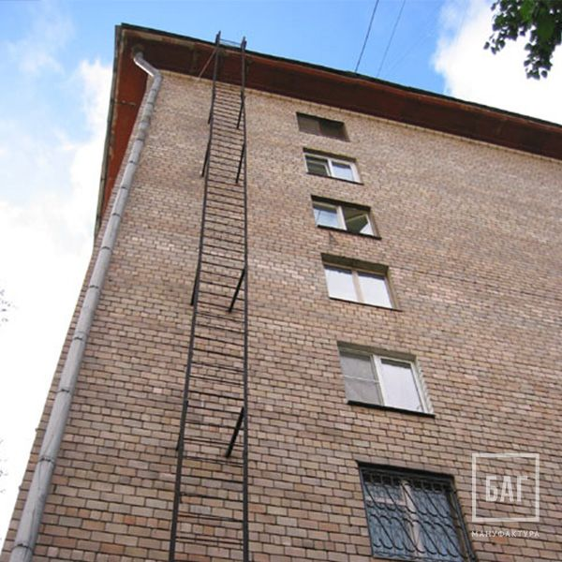
Обслуговування обладнання

Slide 24
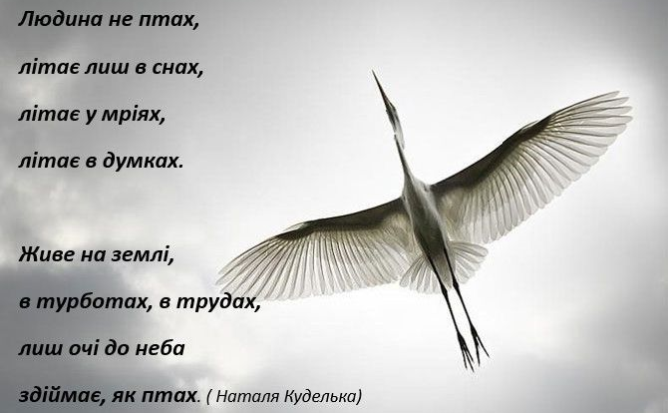
24

Slide 25

УПРАВЛІННЯ ПІДРЯДНИКАМИ
УПРАВЛІННЯ ПІДРЯДНИКАМИ

Slide 26

ЯКІ ПРОБЛЕМИ ВИНИКАЛИ У ВАС ПІД ЧАС ЗАЛУЧЕННЯ ПІДРЯДНОЇ ОРГАНІЗАЦІЇ?

Slide 27

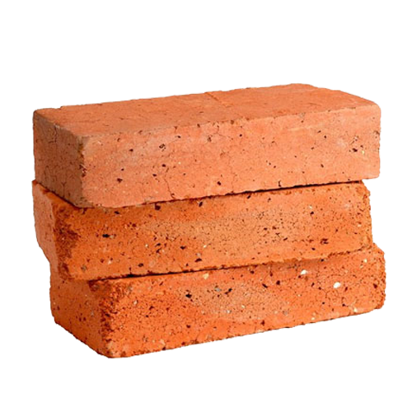
КОНФЛІКТ ІНТЕРЕСІВ ЗАМОВНИКА та ПІДПРЯДНИКА
Замовник бажає:
підрядник бажає:
Прості роботи з низькою собівартістю
Якісно
Дешево
швидко
Без травм

Slide 28

РІШЕННЯ:
Усвідомлювати наявність конфлікту

Slide 29

РІШЕННЯ:
Залучати спеціалістів
з безпеки праці до закупівлі

Slide 30

РІШЕННЯ:
Уточнювати на етапі закупівель,
яка сума закладена підрядником
на безпеку, та оцінювати адекватність

Slide 31

РІШЕННЯ:
ПРАКТИКА:
Премія (бонус) за безпеку

Slide 32

ТИПИ ПІДРЯДНИХ РОБІТ
1
2
3
4
ТИП 1
ПОСТІЙНІ РОБОТИ ПІДВИЩЕНОЇ НЕБЕЗПЕКИ
Більше ніж 14 днів поспіль
З переліку робіт підвищеної небезпеки
ТИП 2
ТИМЧАСОВІ РОБОТИ ПІДВИЩЕНОЇ НЕБЕЗПЕКИ
Менше ніж 14 днів
З переліку робіт підвищеної небезпеки
ТИП 3
ПОСТІЙНІ РОБОТИ
НЕПІДВИЩЕНОЇ НЕБЕЗПЕКИ
Більше ніж 14 днів
Немає робіт з переліку робіт підвищеної небезпеки
ТИП 4
ТИМЧАСОВІ РОБОТИ НЕПІДВИЩЕНОЇ НЕБЕЗПЕКИ
Менше ніж 14 днів
Немає робіт
з переліку робіт підвищеної небезпеки
Дуже високий ризик
Високий ризик
Середній ризик
Низький ризик

Slide 33
УПРАВЛІННЯ ПІДРЯДНИМИ ОРГАНІЗАЦІЯМИ
Попередній добір.
Схвалений підрядник
Навчання і комунікація
Аудит та вдосконалення
Етап 1 Підготовка
та укладення договору
Етап 2 Підготовка
до виконання роботи
Етап 3 Виконання договору
та контроль
Етап 4
Прийняття робіт
Етап 5
Завершення виконання договору
та аналіз
Обсяг робіт
Визначення рівня потенційного ризику
Визначення спроможності підрядника щодо виконання робіт
Підготовка договору, включно з питаннями безпеки праці
Укладення
договору
Перевірка
та прийняття робіт
Отримання документації щодо виконаних робіт
Підтвердження відсутності нових джерел небезпеки
Оцінювання підрядника щодо безпеки праці
Зберігання або припинення статусу схваленого підрядника
Призначення відповідального за підрядну організацію
Призначення координатора
Попередня нарада для визначення вимог
Попередній контроль ризиків та підтвердження наявності відповідного обладнання
та працівників
Управління підрядними роботами
Наради
Інструктажі, навчання
Аналіз завдань
Моніторинг
та перевірки
Аудит
Затвердження відповідних заходів щодо безпечного виконання робіт

Slide 34

Критерії вибору підрядників:
Документальне підтвердження політики підрядника
у сфері охорони праці
Проведення підрядником оцінювання ризиків
Кваліфікація працівників та записи про проходження навчання персоналу
Рекомендації колишніх або нинішніх клієнтів
Інформація про нещасні випадки за визначений період
Докази наявності відповідних ресурсів і дотримання їх відповідності вимогам безпеки, а саме: записи про технічне обслуговування та випробування обладнання (інструментів, пристроїв)
Наявність відповідних документів з охорони праці
Інше

Slide 35

Обов’язки замовника, керівника:
Призначає координатора з охорони праці
Забезпечує складання плану з охорони праці
Організовує виконання плану підрядниками
Співпрацює з координаторами з охорони праці
та враховує їхні зауваження
Організовує загальні заходи з охорони праці
Нормативна база:
НПАОП 45.2-7.03-17 «Мінімальні вимоги з охорони праці на тимчасових або мобільних будівельних майданчиках»

Slide 36



До початку виконання робіт на висоті координатор оцінює виконання плану з охорони праці:
Проведено оцінювання ризиків
Застосовано ієрархію зниження ризиків
Вибрано обладнання для доступу на висоту згідно з ієрархією
Проведено технічне обслуговування та огляд обладнання
Застосовується дозвільна система, система нарядів-допусків
Працівники навчені та досвідчені
Визначено точки кріплення
Процедури запобігання падінню та зупинення падіння є зрозумілими виконавцям
Висоту падіння розраховано
Застосовуються засоби захисту
Розроблено план рятування в разі «зависання»
План дій у разі падіння
Нормативна база:
НПАОП 45.2-7.03-17 «Мінімальні вимоги з охорони праці на тимчасових або мобільних будівельних майданчиках»

Slide 37

Перевірка. Аудит
Для замовника (керівника робіт) це можливість:
Продемонструвати особисту участь
та зацікавленість
Мати особистий контакт з підрядником
Безпосередньо визначати вимоги

Slide 38

Приймання робіт та оцінювання підрядника
За кожним договором проводиться оцінювання безпеки виконання робіт
Оцінювання проводять координатор та відділ охорони праці
За результатами оцінювання
у базі схвалених підрядників оновлюється рейтинг підрядника

Slide 39

ДОМАШНЄ ЗАВДАННЯ
1. Сфотографуйте (або накресліть схематично) роботу
на висоті, яку виконує ваше підприємство або ваш підрядник
2. Опишіть можливі запобіжні заходи відповідно
до розглянутої ієрархії
3. Опишіть поетапно процес управління підрядними організаціями для вашого підприємства
Виконані домашні завдання надсилайте на адресу ohswebinarsua@gmail.com

Slide 40

QR-код на тестування за темою вебінару

Slide 41

Дякую за увагу!
Петченко Ірина
41

